Slide 1
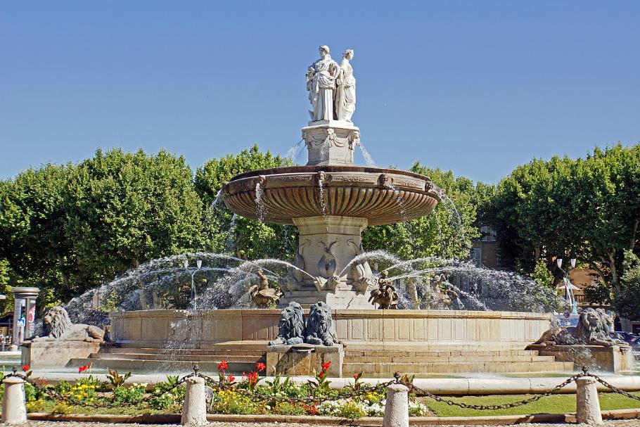
Lorient Vous Présente La Ville De Aix – En Provence
Fontaine du Cours Mirabeau

Slide 2
Aix-en-Provence [ɛks ɑ̃ pʁɔvɑ̃s] (en provençal : z-Ais) est la capitale historique de la Provence. C'est aujourd'hui une commune française du Sud-Est de la France, dans le département des Bouches-du-Rhône, dont elle est sous-préfecture, en région Provence-Alpes-Côte d'Azur. Elle forme avec 35 autres communes le pays d'Aix au sein de la Métropole Aix-Marseille Provence.
Les habitants d'Aix s'appellent les Aixois en français (en provençal : lei sestian).
Fondée en 122 av. J.-C. sous le nom d'Aquae Sextiae par la garnison romaine de Caius Sextius Calvinus, Aix devient par la suite la capitale du comté de Provence.
La commune compte 147 122 habitants en 2020, ce qui en fait la 23e plus peuplée de France. Elle constitue avec Marseille une aire d'attraction qui comptait 1 879 601 habitants en 20201, soit la troisième aire d'attraction d'une ville de France.

Slide 3
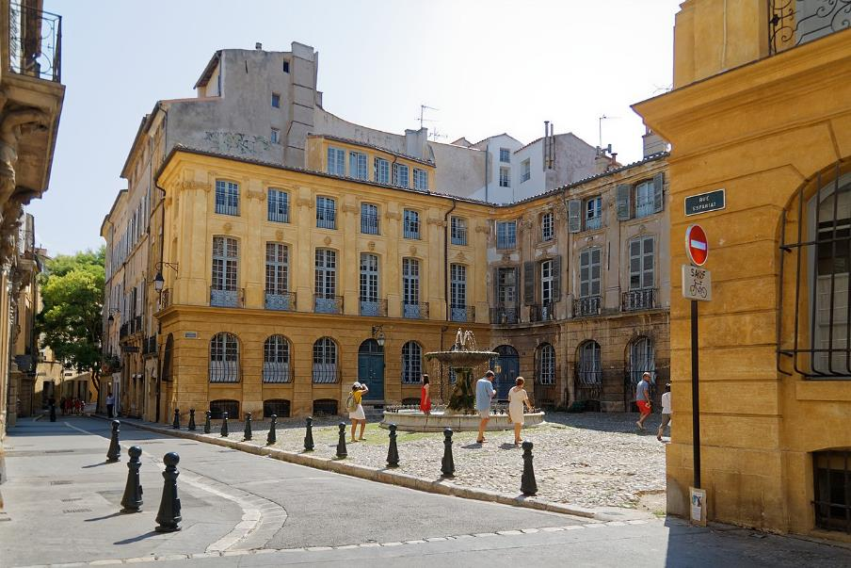
Place d'Albertas à Aix-en-Provence

Slide 4
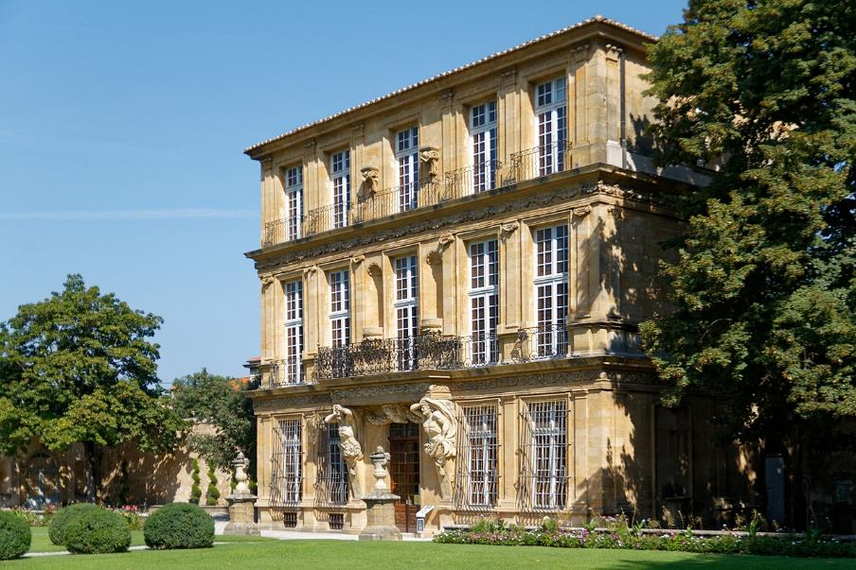
Pavillon Vendôme à Aix-en-Provence

Slide 5
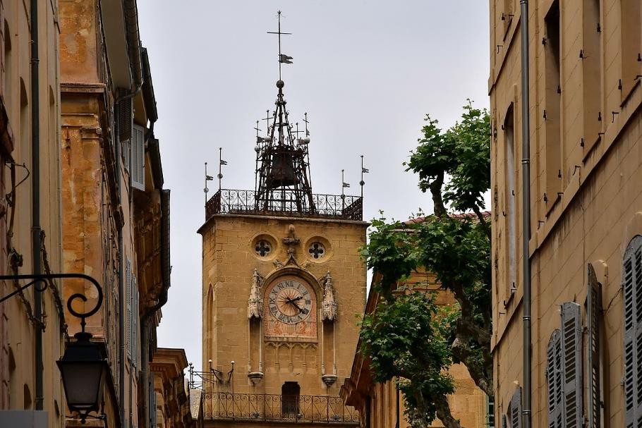
Aix-en-Provence - Hôtel de ville

Slide 6
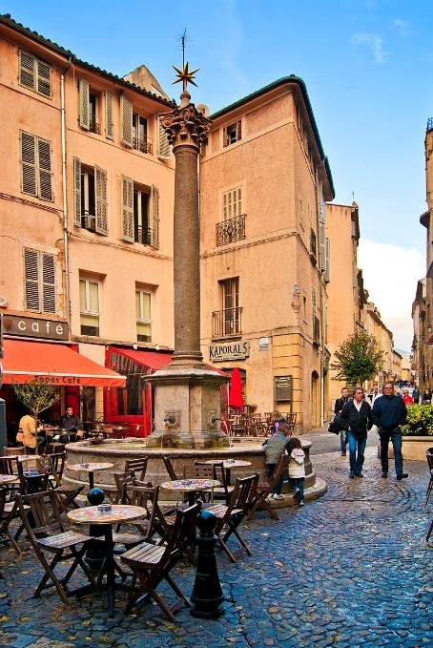
Rue Espariat en novembre 2013

Slide 7
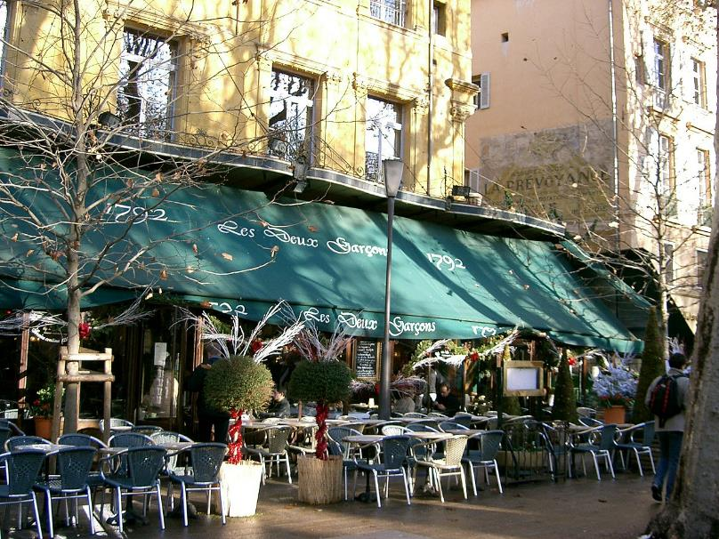
: Le café des deux garçons, à Aix-en-Provence. Terrasse de la brasserie du XVIIIe à laquelle reste attaché le souvenir de la jeunesse de Zola et de Cézanne.

Slide 8
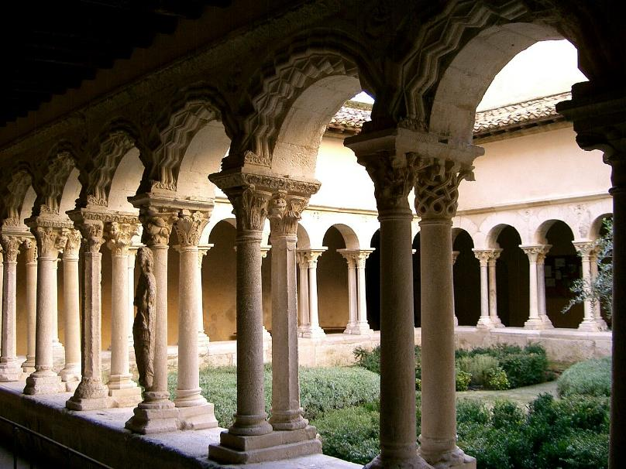
Le cloître de la cathédrale

Slide 9
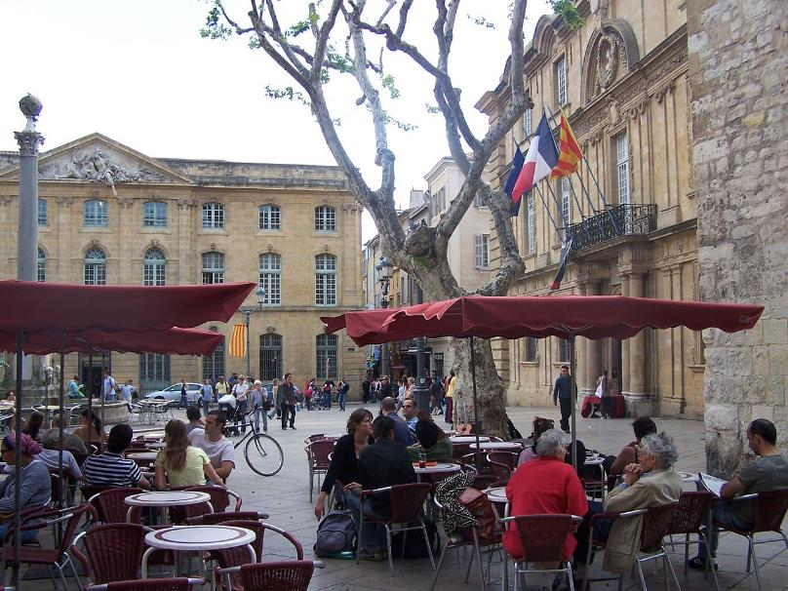
Place de l'Hôtel de Ville

Slide 10
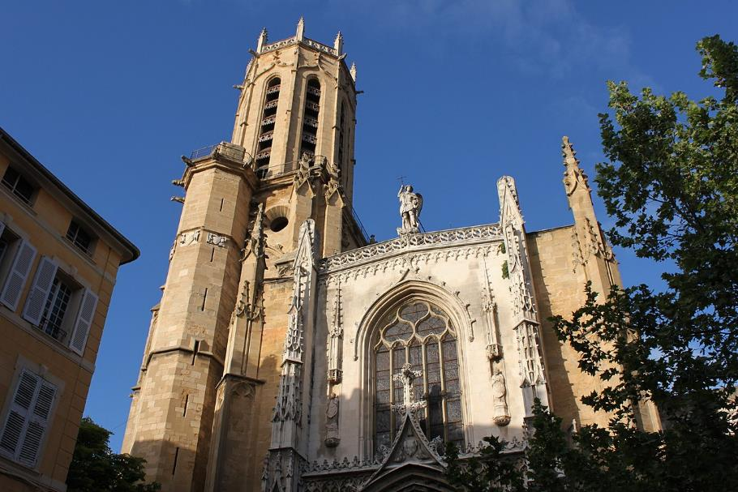
Aix-en-Provence

Slide 11
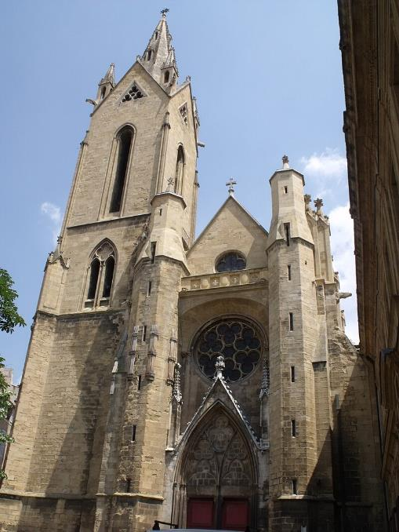
Saint-Jean-de-Malte

Slide 12
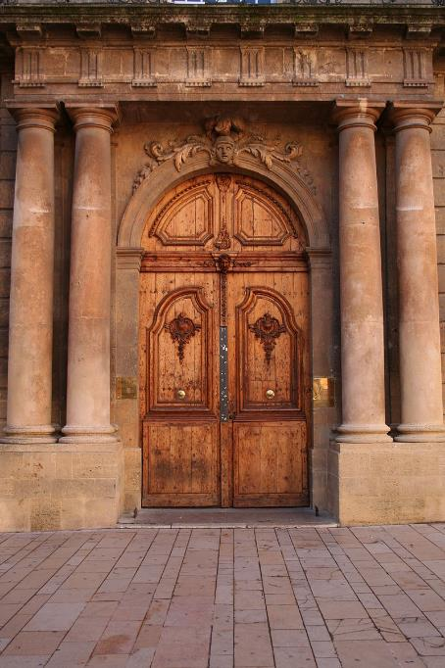
L'Institut d'études politiques (Sciences Po)

Slide 13
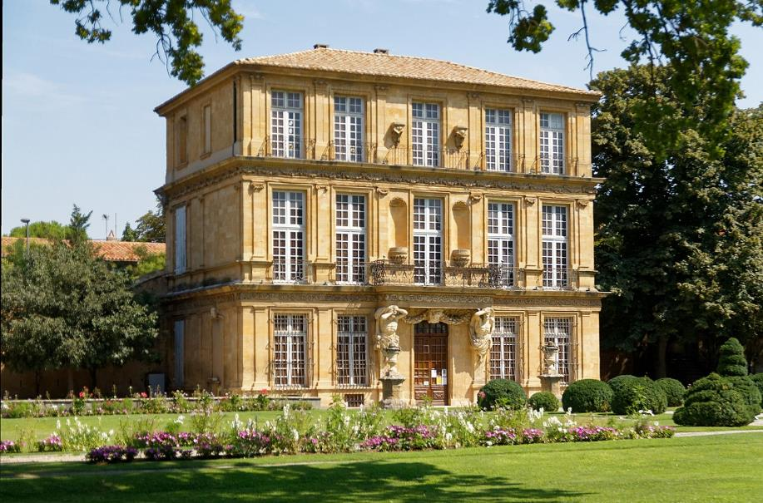
Pavillon Vendôme

Slide 14
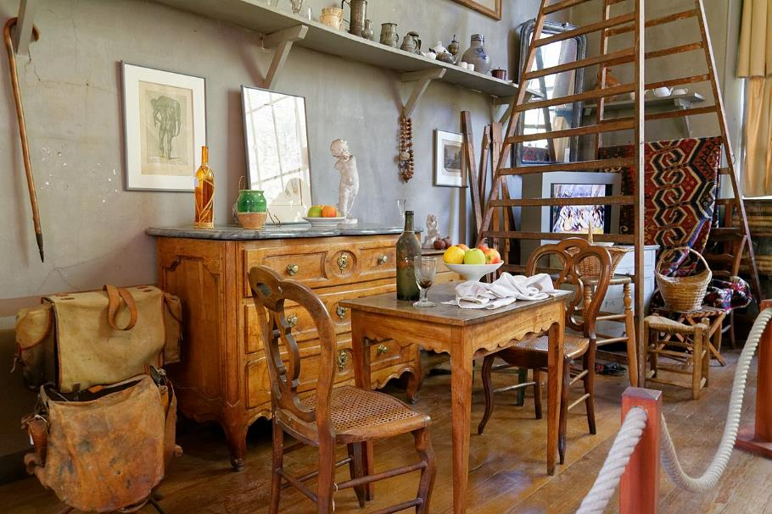
L'atelier de Paul Cézanne de 1902 jusqu'à sa mort en 1906

Slide 15
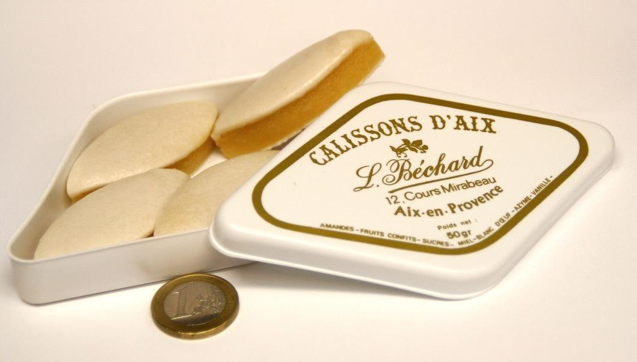
Les calissons , spécialité d'Aix-en-Provence

Slide 16
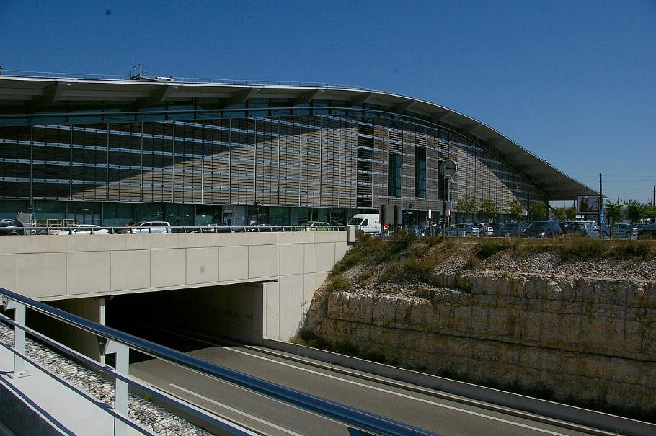
Gare TGV d'Aix-en-Provence .

Slide 17
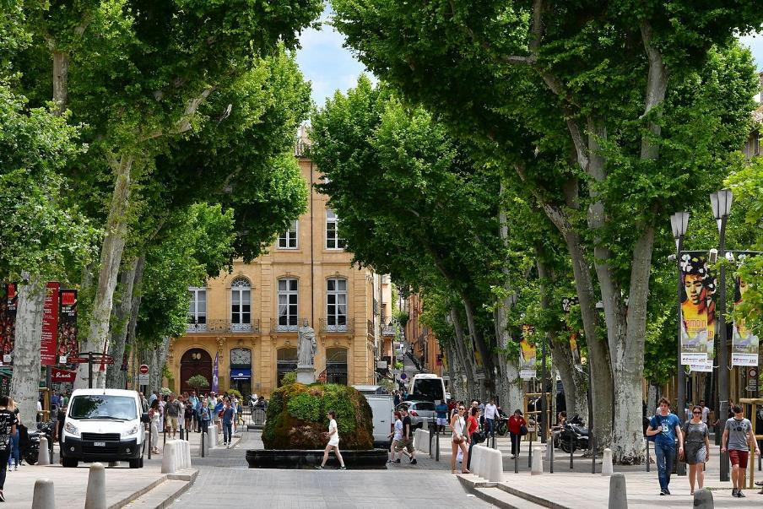
Cours Mirabeau

Slide 18
Mur de la ville médiévale près des thermes romains

Slide 19
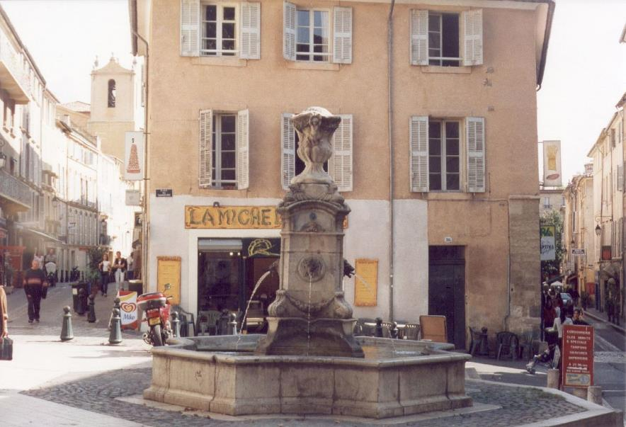
Place des Tanneurs

Slide 20
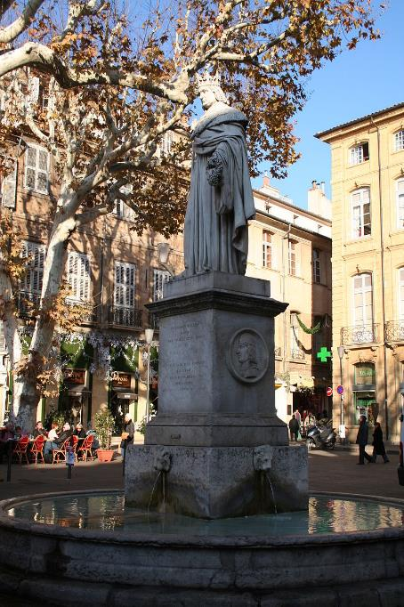
Statue du Roi René

Slide 21
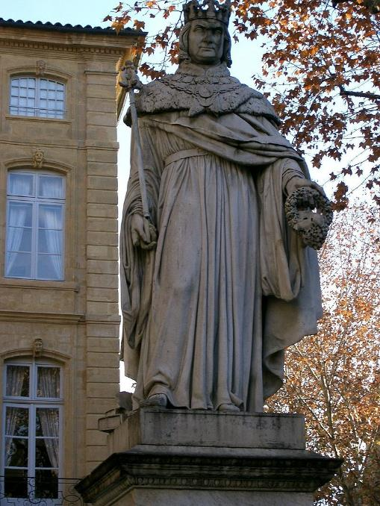
Détail du Roi René

Slide 22
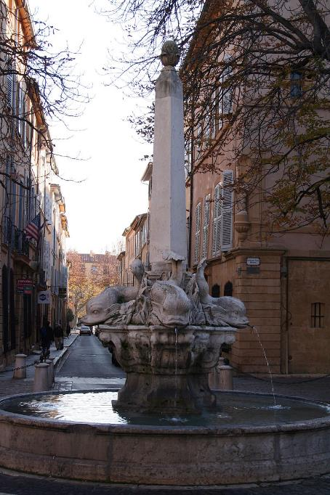
Place des Quatre Dauphins, vers le Boulevard extérieur

Slide 23
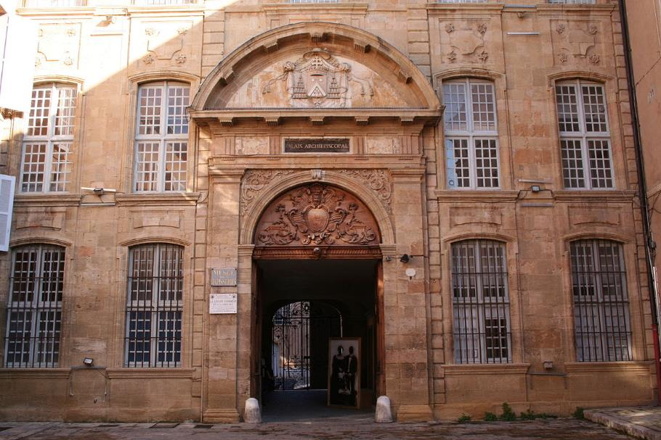
L'archevêché, l'opéra et le musée de la Tapisserie

Slide 24
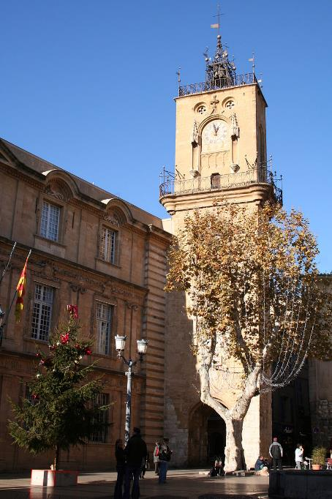
Tour de l'Horloge, Hôtel de Ville

Slide 25
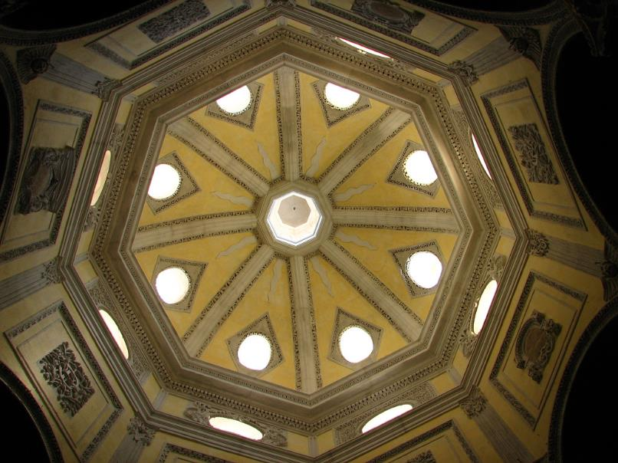
Dôme de la Cathédrale Saint-Sauveur d'Aix-en-Provence

Slide 26
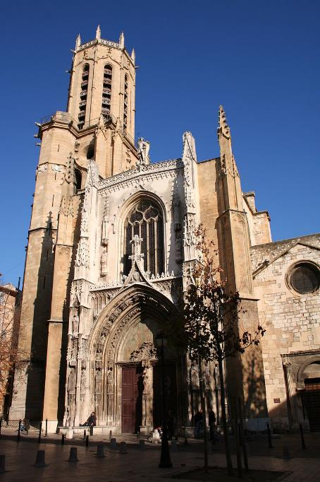
Cathédrale d'Aix

Slide 27
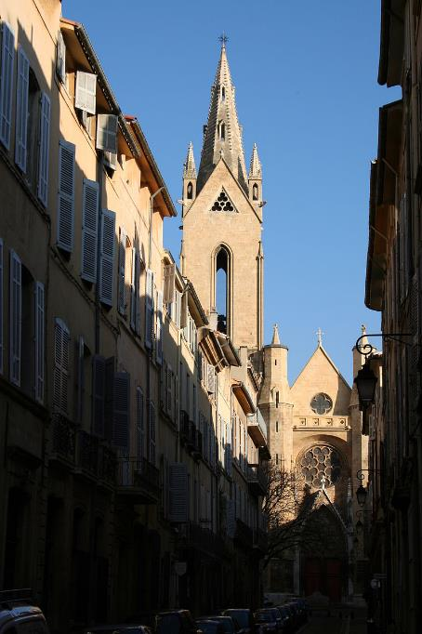
St Jean de Malte, rue Cardinale

Slide 28
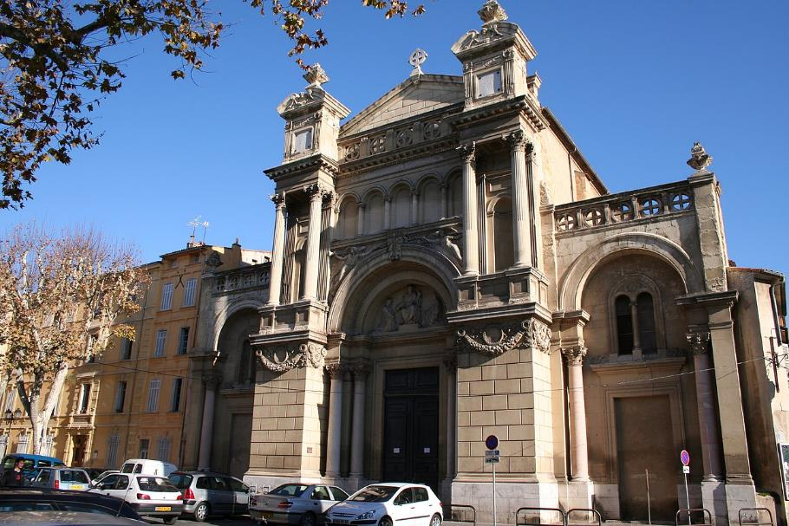
Église de la Madeleine, place des Prêcheurs

Slide 29
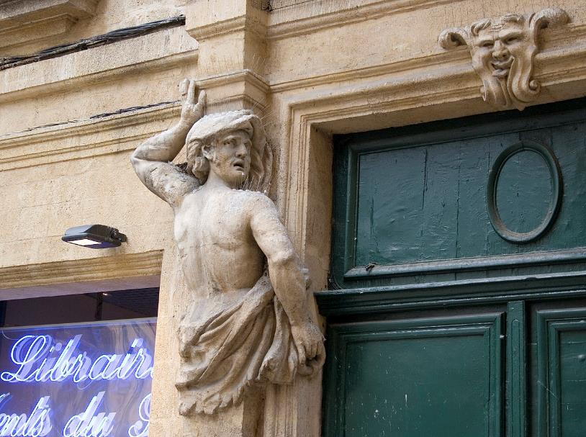
d'Atlante sur une porte à Aix-en-Provence (France).

Slide 30
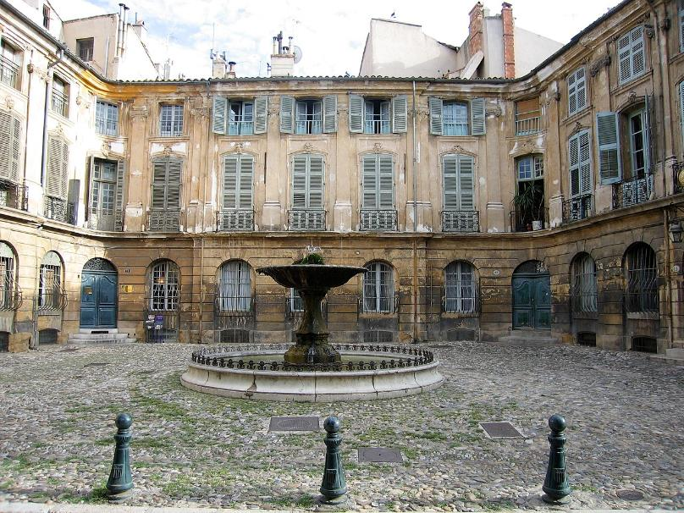
la place d'Albertas à Aix-en-Provence d'après flickr par un professeur du bronx sous licence CC Attribution-Sharealike

Slide 31
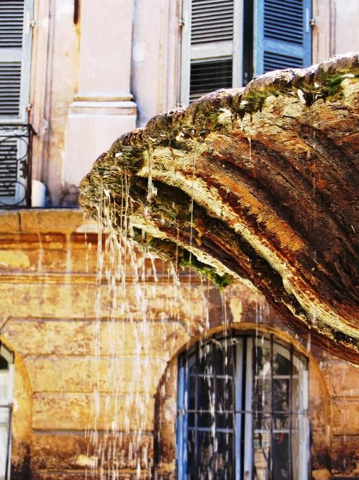
Fountain in the place d'Albertas

Slide 32
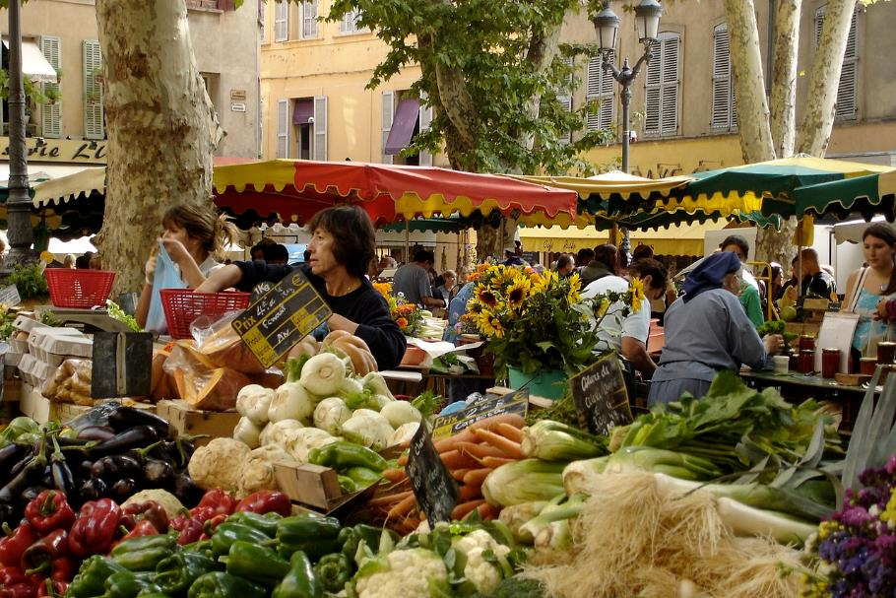
Le marché quotidien aux légumes place Richelme à Aix-en-Provence ( Bouches-du-Rhône , France).

Slide 33
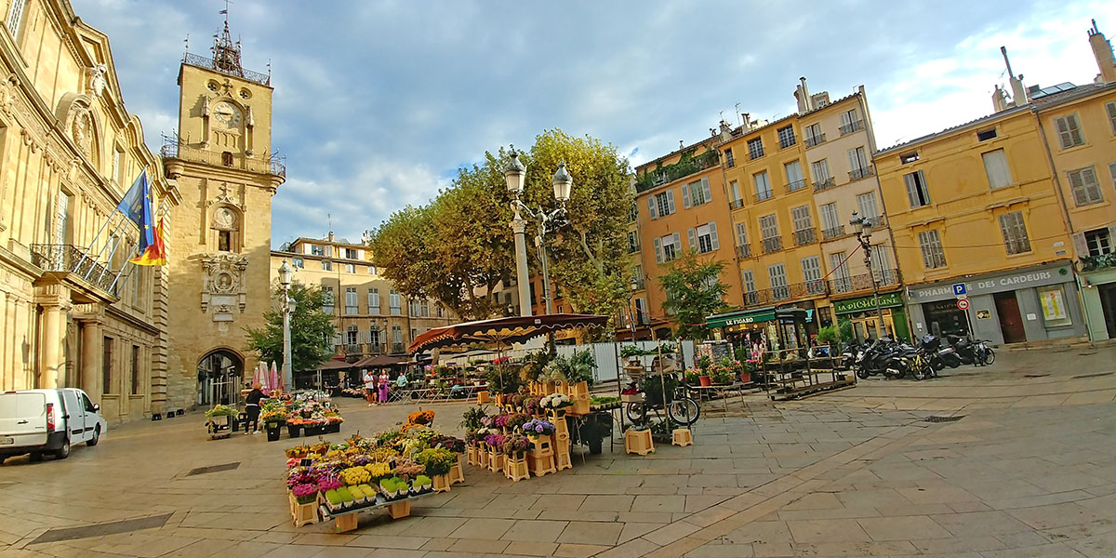
Marché de fleurs sur la Place de la Mairie, devant la tour de la montre à Aix-en-Provence.

Slide 34
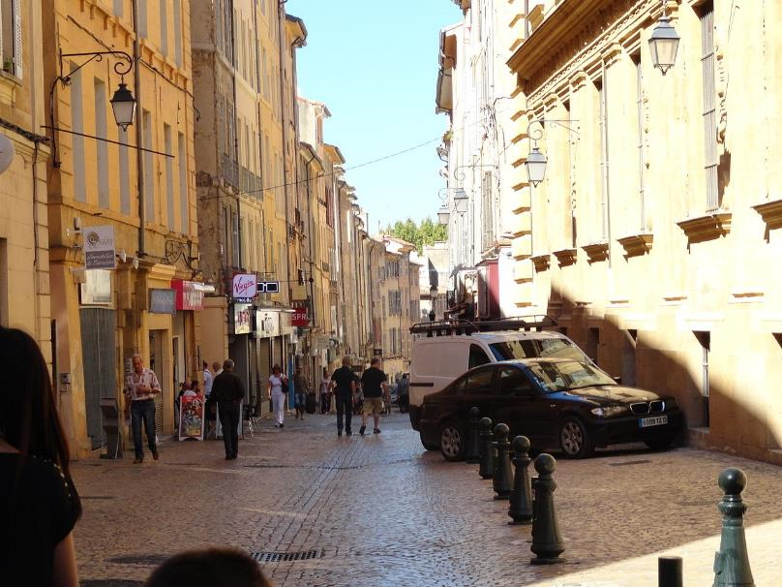
Lorient Vous A Présenté La Ville D’Aix – En - Provence
Les Image Et Le son Du net
Daniel
rue des Cordeliers

